Slide 1
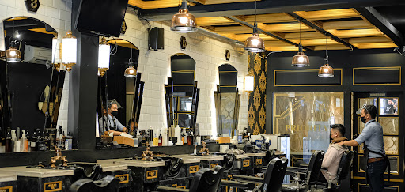
PROPOSAL
PROJECT
PROPOSAL PROJECT | CAPTAIN BARBERSHOP
KELOMPOK 5

Slide 2


Background
Kerangka Berpikir
Bussiness Profile
Rumusan Masalah
User Requirement
Conceptual and Logical Model
Normalisasi
DBMS PRODUCT
Design Application
PROPOSAL PROJECT | CAPTAIN BARBERSHOP

Slide 3
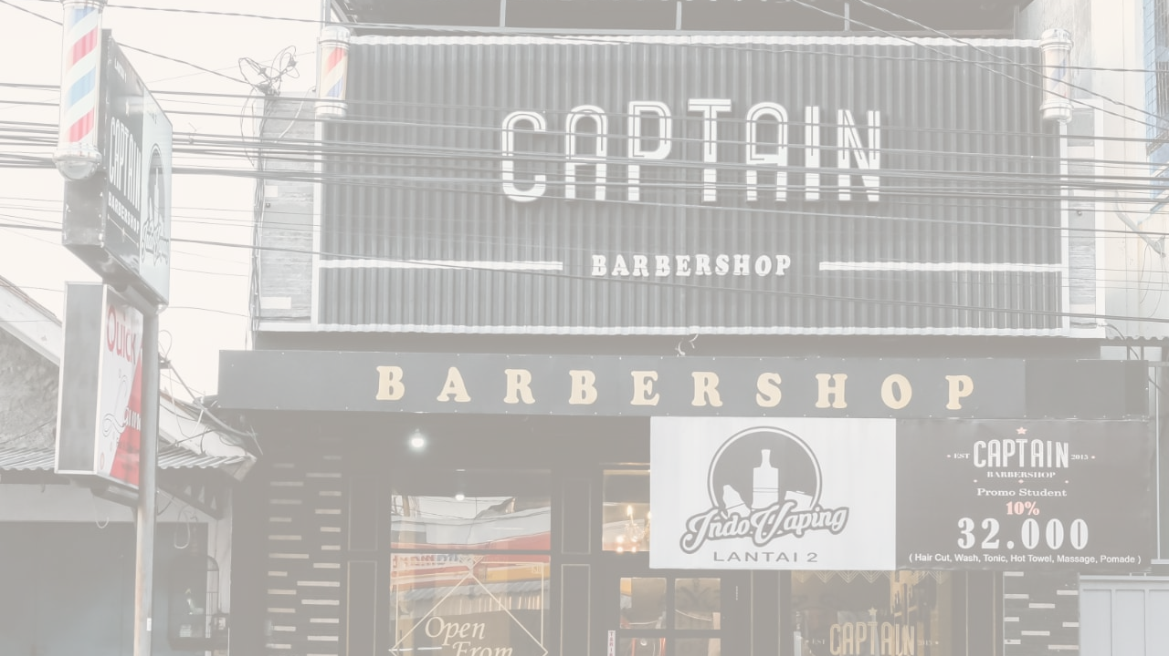

Meningkatkan efisiensi pada perusahaan Captain Barbershop dengan penggunaan database yang terintegrasi di seluruh cabang di Indonesia.
BACKGROUND
PROPOSAL PROJECT | CAPTAIN BARBERSHOP

Slide 4
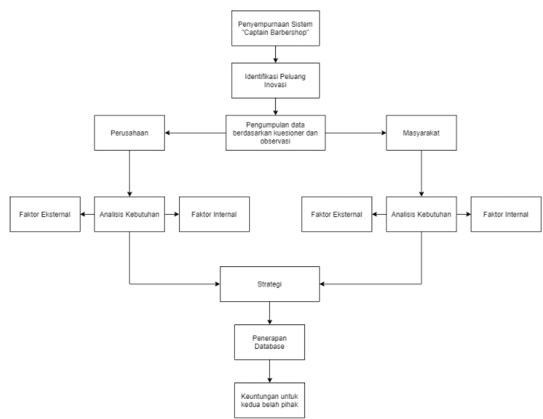
04

Slide 5



BUSSINESS PROFILE
Didirikan pada tahun 2015 oleh PT. Captain Asia Sukses
Memiliki 43 cabang di Indonesia

Slide 6
Bagaimana rancangan aplikasi membantu pemngelolaan data appointment customer pada perusahaan?
1
RUMUSAN MASALAH
2
Bagaimana perusahaan memvisualisasi data ketersediaan kapster kepada user?
Bagaimana aplikasi tersebut dapat juga melakukan transaksi agar penghasilan Captain Barbershop meningkat?
3

Slide 7

USER REQUIREMENT
01
TRANSACTION
02
RESERVATION
03
SCHEDULE
04
CONFIRMATION
05
KAPSTER
06
HISTORY
07
CHOOSE LOCATION

Slide 8
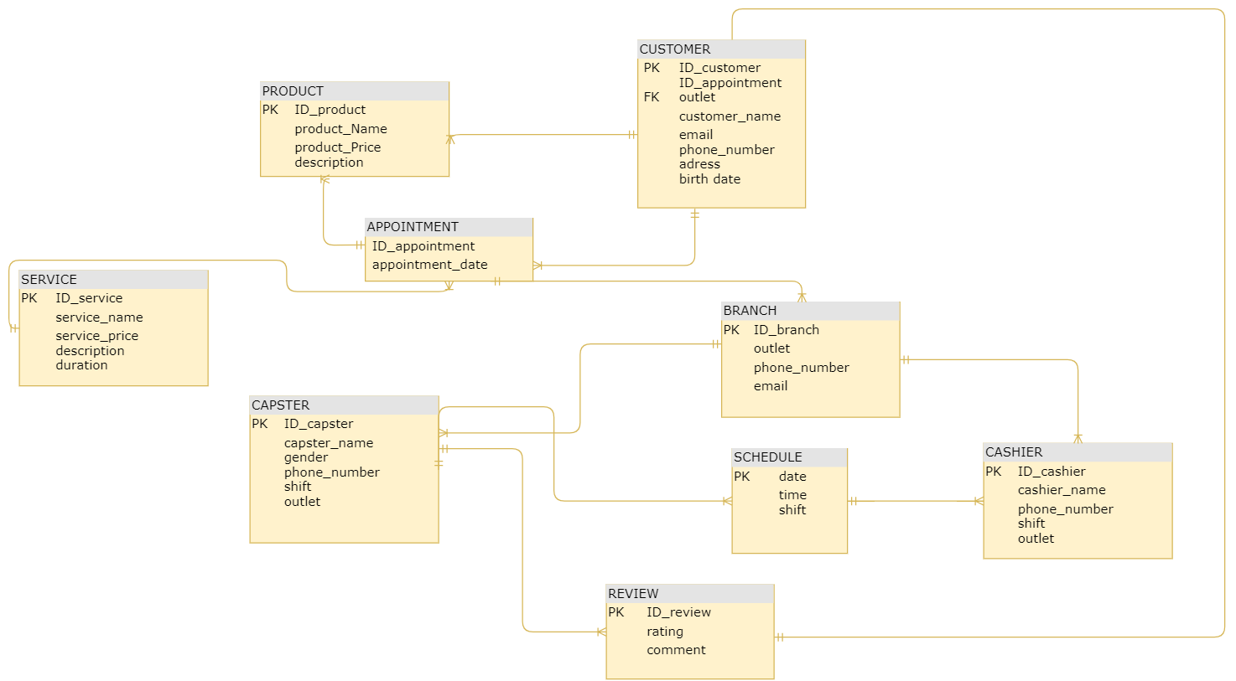

CONCEPTUAL MODEL

Slide 9

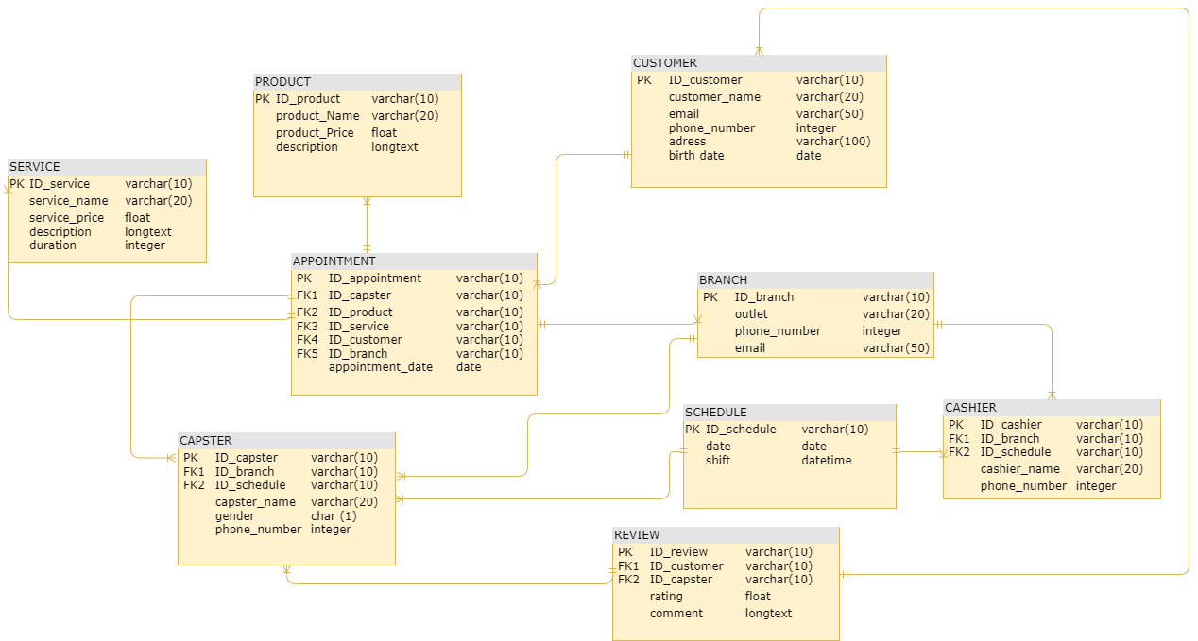
LOGICAL MODEL

Slide 10
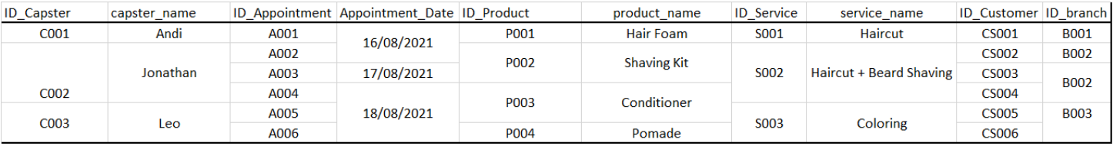
NORMALIZATION
UNF
PROPOSAL PROJECT | CAPTAIN BARBERSHOP

Slide 11
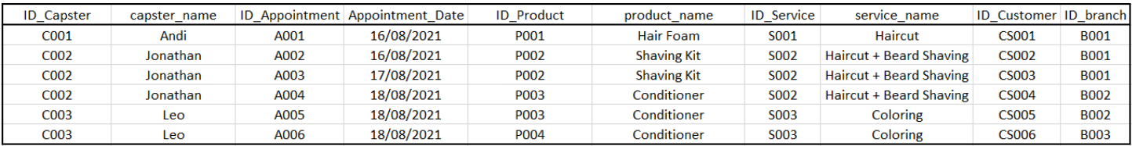
NORMALIZATION
1NF
PROPOSAL PROJECT | CAPTAIN BARBERSHOP

Slide 12
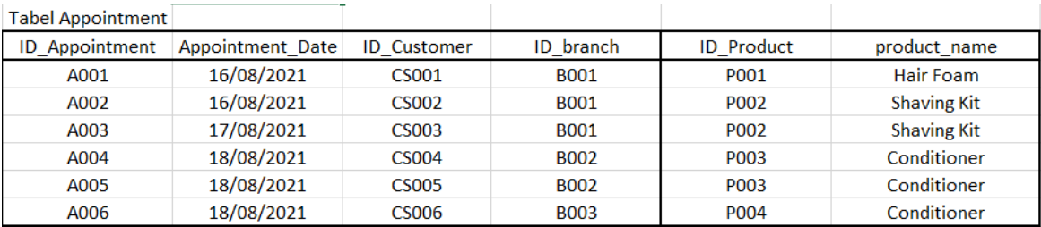
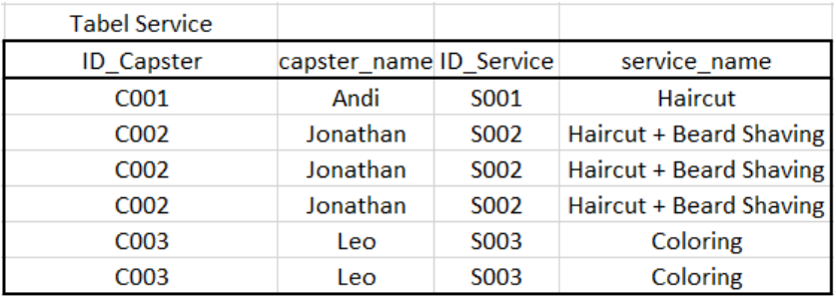
NORMALIZATION
2NF
PROPOSAL PROJECT | CAPTAIN BARBERSHOP

Slide 13
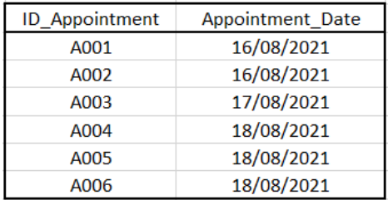
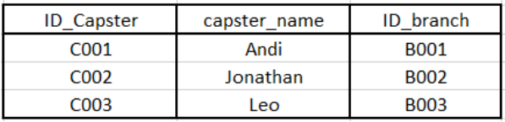
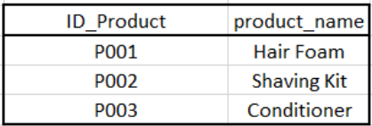
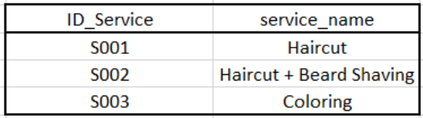
NORMALIZATION
3NF
PROPOSAL PROJECT | CAPTAIN BARBERSHOP

Slide 14
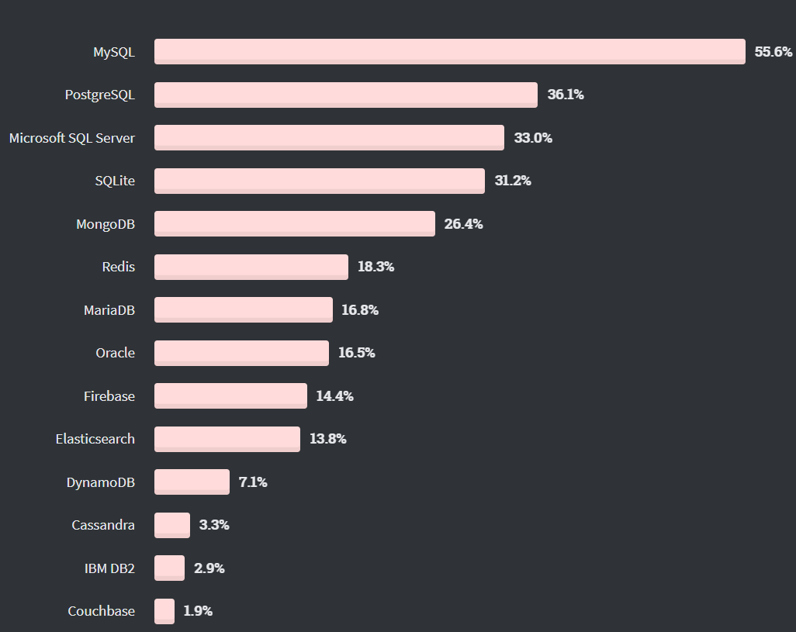
DBMS
PROPOSAL PROJECT | CAPTAIN BARBERSHOP
SURVEY PERBANDINGAN PENGGUNAAN DBMS
PADA TAHUN 2020

Slide 15

APA ITU MYSQL?
Sistem manajemen database yang dikembangkan dengan bahasa SQL (Structured Query Language)
MYSQL
MENGAPA MYSQL?
Berdasarkan model database kami, yaitu ‘Relational Database’ sehingga kami mempertimbangkan untuk menggunakan MySQL yang merupakan implementasi dari Relational DBMS (RDBMS).

Slide 16
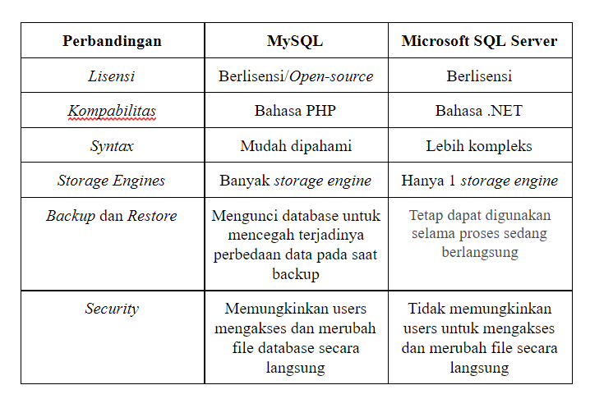
PERBANDINGAN MYSQL DAN MICROSOFT SQL SERVER
PROPOSAL PROJECT | CAPTAIN BARBERSHOP

Slide 17
Desain Aplikasi
PROPOSAL PROJECT| CAPTAIN BARBERSHOP
CAPTAIN BARBERSHOP

Slide 18

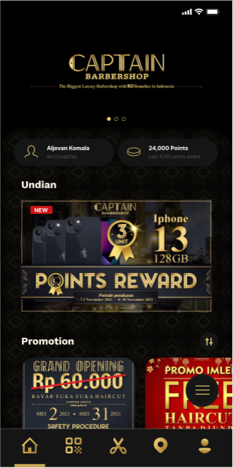
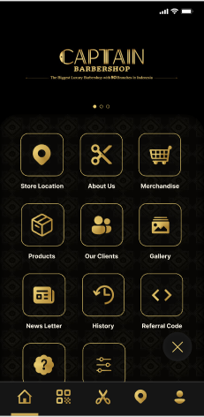

HOME MENU
PROPOSAL PROJECT | CAPTAIN BARBERSHOP

Slide 19
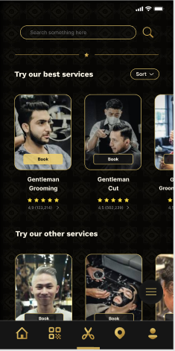
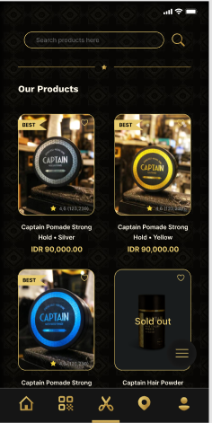
SERVICES & PRODUCTS
PROPOSAL PROJECT | CAPTAIN BARBERSHOP

Slide 20
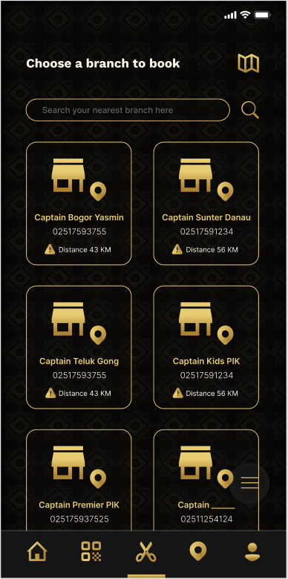
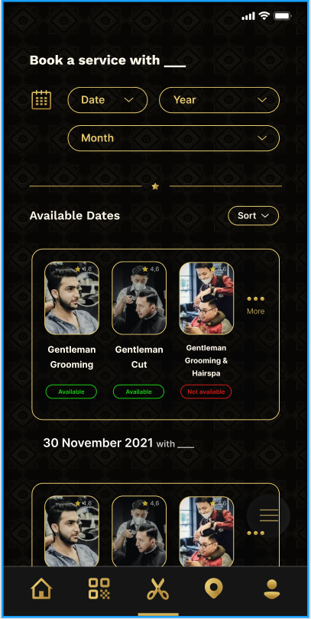
BOOK MENU
PROPOSAL PROJECT | CAPTAIN BARBERSHOP

Slide 21
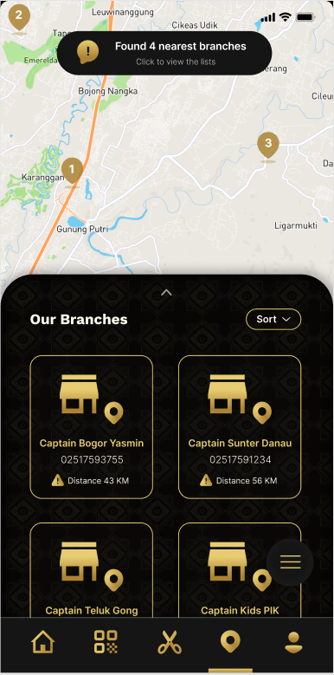
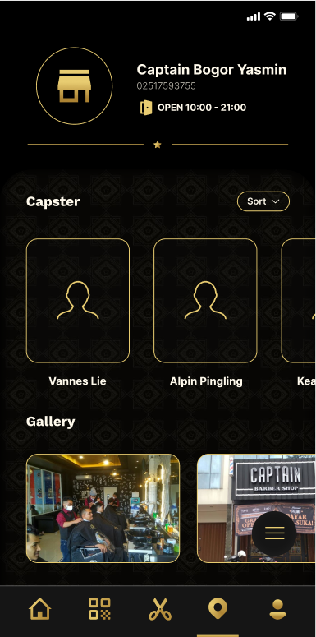
STORE
LOCATOR
PROPOSAL PROJECT | CAPTAIN BARBERSHOP

Slide 22
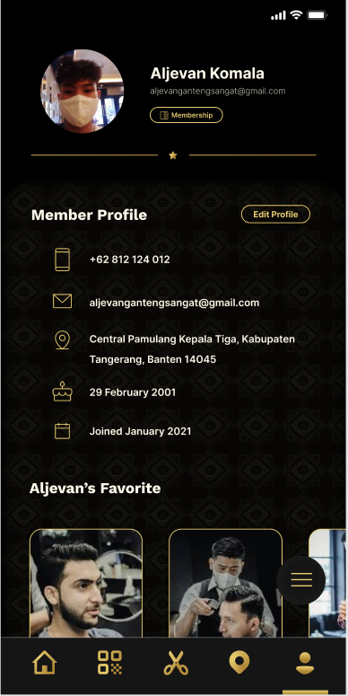
PERSONAL
INFO
PROPOSAL PROJECT | CAPTAIN BARBERSHOP

Slide 23
Thank you

